Slide 1

Основы программирования на C#
Занятие №11. Language Integrated Query (LINQ)

Slide 2
Литература
LINQ in C# 2010

Slide 3
Материалы для обучения
https://github.com/bazile/Training Презентации и примеры кода используемые во время занятия
http://belhard.nullptr.ru/ Книги, примеры к ним и другие полезные файлы.

Slide 4
LINQPad
Удобная утилита для тестирования LINQ запросов и написания C# скриптов.
http://www.linqpad.net/

Slide 5
Виды LINQ
LINQ to Objects
LINQ to XML
LINQ to DataSet
LINQ to SQL
LINQ to Entities
Parallel LINQ

Slide 6
Итераторы
public static int[] ArithmeticProgression(int start, int step, int count)
{
int[] numbers = new int[count];
numbers[0] = start;
for (int i=1; i<count; i++)
{
numbers[i] = numbers[i-1] + step;
}
return numbers;
}
foreach (int num in ArithmeticProgression(1, 3, 10))
{
Console.WriteLine(num);
}

Slide 7
Итераторы и yield
public static IEnumerable<int> ArithmeticProgression(int start, int step)
{
for (int current=start; ; current += step)
{
yield return current;
}
}
foreach (int num in ArithmeticProgression(1, 3).Take(10))
{
Console.WriteLine(num);
}
yield return возращает текущее значение из итерации. При следующеем обращении выполнение продолжится с последнего места.
yield break служит сигналом конца последовательности.

Slide 8
IEnumerable<T>
Одноправленная неизменяемая последовательность элементов.

Slide 9
Extension методы
Позволяют добавлять методы к уже существующим классам без нарушения инкапсуляции.
static class DateTimeExtensions { ///<summary> ///Вернет строку вида 2008-04-10T06:30:00
///</summary>
public static string ToIso8601String(this DateTime dt) {
return dt.ToString("s");
}
}
string today = DateTime.UtcNow.ToIso8601String();

Slide 10
Самостоятельное задание
Напишите extension метод для класса StringBuilder:
AppendFormatLine(string format, object[] args) – форматированный вывод строки заканчивающийся переводом строки. Он должен делать то же самое что и стандартный метод AppendFormat с добавлением символов перевода строки (\r\n) в конце.

Slide 11
Лямбда-выражения (lambda expressions)

Slide 12
Класс System.Linq.Enumerable
Содержит множество полезных extension методов для LINQ.

Slide 13
Enumerable.Where()
Метод Where() позволяет выбирать из последовательности данные удовлетворяющие заданному условию.

Slide 14
Enumerable: Any() и All()
Any()
Метод Any() вызванный без аргументов вернет true если последовательность содержит хотя бы один элемент (то есть является не пустой) и false в противном случае;
Метод Any(Func<TSource, bool> predicate) вернет true если последовательность содержит хотя бы один элемент для которого предикат вернул true и false в противном случае.
All()
Метод All(Func<TSource, bool> predicate) вернет true если для всех элементов последовательности предикат вернул true и false в противном случае.

Slide 15
Enumerable: First() и Last()
Возвращают первый или последний элемент. Если последовательность пустая, то генерируется исключение.
Если мы ожидаем, что последовательность может быть пустой, то можно использовать методы FirstOrDefault()/LastOrDefault(). Они вернут первый элемент или значение по умолчанию: null для ссылочных типов, 0 для value типов.

Slide 16
Enumerable: Single()
Метод Singe() возвращает первый элемент из последовательности состоящей из одного элемента. Если в последовательности больше одного элемента или она пустая, то генерируется исключение.
Если мы ожидаем, что последовательность может быть пустой, то можно использовать метод SingleOrDefault().

Slide 17
Enumerable. Математика
Min() – минимальное значение
Max() – максимальное значение
Average() – среднее значение
Sum() – сумма значений

Slide 18
Enumerable. Множества
Except()
Intersect()
Union()
Skip()/SkipWhile
Take()/TakeWhile()
Contains()

Slide 19
Enumerable. Другие методы
Cast<T>()
OfType<T>()
Count()
ElementAt()

Slide 20
Enumerable. ToXXX() методы
ToArray() – преобразование IEnumerable<T> в T[]
ToList() – преобразование IEnumerable<T> в List<T>
ToDictionary() - преобразование IEnumerable<T> в Dictionary<TKey, TValue>
ToLookup() - преобразование IEnumerable<T> в Lookup<TKey, TElement>
ToEnumerable()

Slide 21
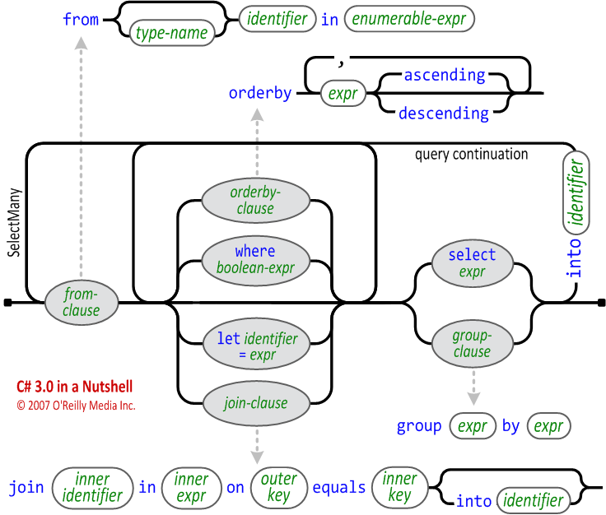

Slide 22
Библиотека morelinq
Добавляет полезные extension методы.
http://code.google.com/p/morelinq/
NuGet пакет - morelinq

Slide 23
Методы из библиотеки morelinq
Batch | Превращает одну последовательность в несколько последовательностей по n элементов.
Concat | Присоединяет элемент к коллекции либо коллекцию к элементу.
Consume | «Поглощает» коллекцию, не производя никаких действий над элементами.
DistinctBy | Возвращает только уникальные элементы (по заданному критерию).
EquiZip | Создает новую последовательность, где каждый элемент создается на основе соответствующих элементов исходных последовательностей.
ExceptBy | Возвращает элементы первой последовательности, которые не содержатся во второй (по заданному критерию).
ForEach | Выполняет действие над каждым элементом последовательности.
Generate | Генерирует последовательности по начальному элементу и функции-генератору.
GenerateByIndex | Генерирует последовательность по индексам элементов.
GroupAdjacent | Подобен GroupBy, но в группу попадают только идущие подряд элементы.
Index | Возвращает последовательность пар индекс-значение.
MaxBy | Возвращает максимальный элемент последовательности по заданному критерию.
MinBy | Возвращает минимальный элемент последовательности по заданному критерию.
Pad | Если количество элементов последовательности меньше заданного, дополняет последовательность значениями по умолчанию до заданного количества.
Pairwise | Возвращает последовательность результатов функции текущего и предыдущего элемента (не применяется к первому элементу).
Pipe | Возвращает исходную последовательность, выполняя Action над каждым элементом.
Prepend | Дополняет начало коллекции заданным элементом.

Slide 24
Методы из библиотеки morelinq
PreScan | Возвращает последовательность исходной длины, в которой N-й элемент определяется применением заданного преобразования к N-1 элементов.
Scan | Возвращает последовательность исходной длины, в которой N-й элемент определяется применением заданного преобразования к N элементов.
SingleOrFallback | Возвращает единственный элемент последовательности либо результат заданного делегата, если последовательность пуста.
SkipUntil | Пропускает элементы исходной последовательности, пока заданное условие не станет истинным. Текущий элемент будет последним пропущенным.
Split | Разделяет последовательность заданным разделителем.
TakeEvery | Возвращает каждый N-й элемент исходной последовательности.
TakeLast | Возвращает последние N элементов исходной последовательности.
TakeUntil | Возвращает элементы исходной последовательности, пока заданное условие не станет истинным. Текущий элемент будет последним возвращенным.
ToDataTable | Позволяет преобразовать последовательность в новую DataTable или заполнить имеющуюся.
ToDelimitedString | Преобразует последовательность в строку с разделителями.
ToHashSet | Возвращает HashSet<T> от исходных элементов.
Zip | То же, что EquiZip, но длина результирующей последовательности будет равна длине наименьшей из исходных.
ZipLongest | То же, что EquiZip, но длина результирующей последовательности будет равна длине наибольшей из исходных (в качестве недостающих значений будет использовано значение по умолчанию).

